Slide 1
宣教关怀祷文
荣耀的天父上帝，感谢祢保佑在泰国宣教的纯谦宣教士，在本地学校教学进入第二年了。泰国7千万人口中，基督徒只有1.2巴仙，愿上帝的国度降临在泰国人生命中，有属灵复兴临到本土基督徒，三十多个民族中都有人信靠耶稣基督。
1/2

Slide 2
宣教关怀祷文
我们感恩，耶和华以勒最近为纯谦预备了宣教工场上的鼓励者。他们是来自美国和菲律宾的年长宣教士夫妇。他们与纯谦团契，彼此激励。求圣灵感动更多砂拉越基督徒，对泰国有属灵的负担，去长期宣教。奉主耶稣基督的名，阿们。
2/2

Slide 3
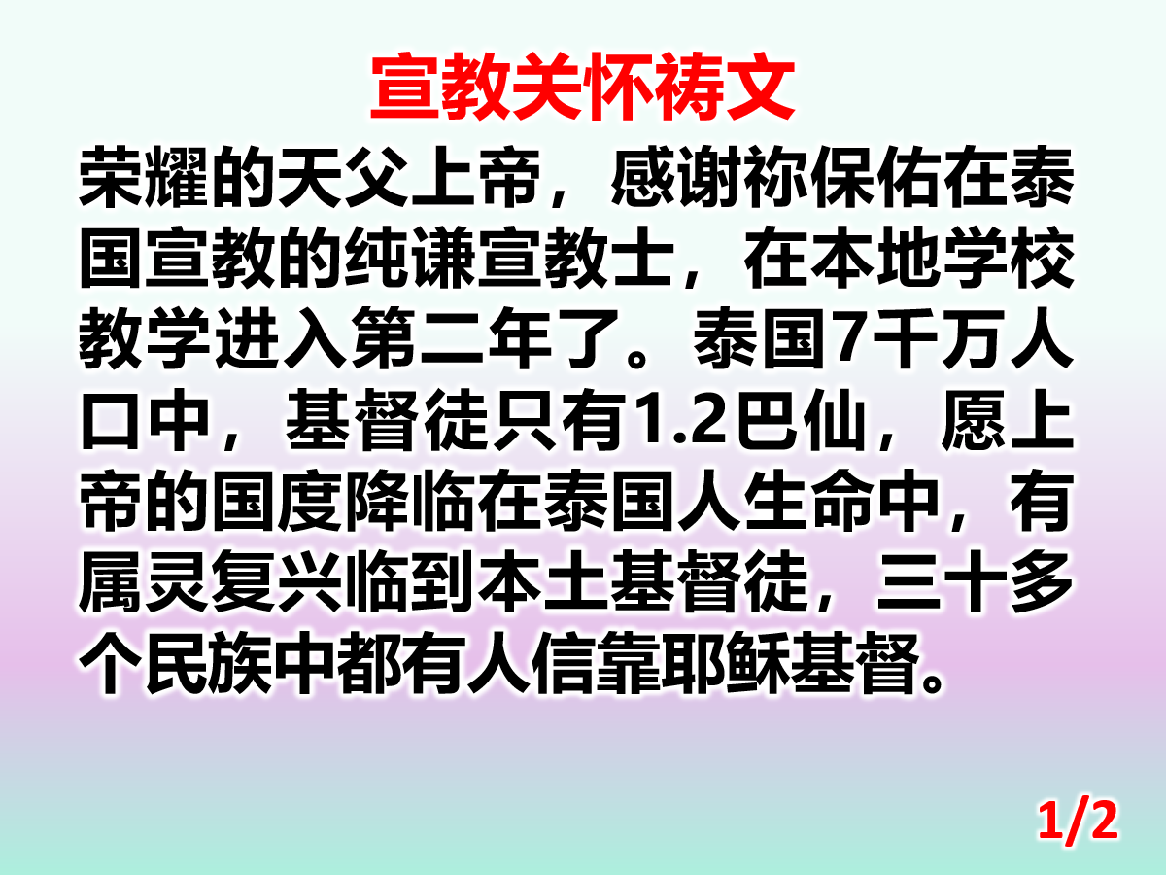

Slide 4
